Slide 1
ГБДОУ детский комбинированного вида № 4 «Солнышко»
Г.Кронштадт
Воспитатель Рахманина Л.В.

Slide 2
Цель: обогащать знания детей по лексическим темам: «Осень», «Овощи», «Фрукты».
Задачи:
расширить представление о многообразии и пользе овощей и фруктов, созреваемых в осенний период;
формировать навыки художественного исполнения различных образов при пении, в инсценировках и играх;
способствовать развитию памяти, восприятия;
воспитывать эстетические чувства.
Вид проекта: информационно-творческий, коллективный
Продолжительность проекта: 3 месяца
Участники: дети, родители, воспитатели, музыкальный руководитель.

Slide 3
Формы реализации проекта:
образовательные ситуации;
дидактические, сюжетно-ролевые игры;
беседы;
рассматривание иллюстраций, открыток, фотографий;
экскурсии в осенний лес;
работа с родителями.

Slide 4
Предполагаемый результат:
расширение знаний детей об осени, ее признаках и дарах;
пополнение словарного запаса;
формирование исследовательской деятельности детей;
вовлечение родителей в исследовательский процесс

Slide 5
Этапы работы над проектом:
Подготовительный этап:
Составление плана совместной работы с детьми, педагогами и родителями:
Подбор материала и оборудования для образовательных ситуаций, бесед, сюжетно-ролевых игр с детьми.
Сотрудничество с музыкальным руководителем:
подбор песен, музыкальных игр, танцевальных композиций, связанных с тематикой проекта.
Сотрудничество с родителями:
Оформление папок – передвижек для родителей по теме проекта, подборка фотографий, литературы.
Беседы с родителями, консультации по теме проекта

Slide 6
Основной (исследовательский) этап:
Мероприятия по работе с детьми: чтение художественной литературы, беседы, образовательные ситуации, экскурсии, наблюдения, художественное творчество, изготовление поделок из природного материала вместе с родителями, дидактические игры.

Slide 7
Образовательная область
«Чтение художественной литературы»:
«Мешок яблок»
А. Пушкин «Уж небо осенью дышало»
«Вершки и
корешки»,
И. Бунин «Листопад»
М. Волошин «Осенью»

Slide 8
Образовательные области «Познание», «Коммуникация» Тема «Овощи»
Цель:
Расширять, уточнять и активизировать словарь по теме «Овощи»
Закреплять обобщающее понятие овощи.
Учить различать и использовать
в речи единственное и
множественное число имен
существительных, уметь
составлять элементарные
описания овощей ( 2-3
предложения)

Slide 9
Образовательная область «Художественное творчество»
Рисование «Помидор и огурец»
Цель:
Учить детей изображать предметы круглой и овальной формы, воспитывать умение изменять направление движения по одной дуге к другой, передавать различие между предметами овальной и круглой формы.
Располагать два предмета на всём листе бумаги.
Воспитывать аккуратность.

Slide 10
Образовательная область
«Художественное творчество»
Лепка «Свекла и огурец»
Цель:
Познакомить детей с приёмами лепки предметов овальной формы.
Учить передавать особенности каждого предмета.
Закреплять умение катать пластилин прямыми движениями рук.
Учить пальцами оттягивать, скруглять концы, сглаживать поверхность.
Воспитывать аккуратность.

Slide 11
Заучивание стихотворений
Ю.Тувим «Овощи»
Хозяйка однажды с базара пришла,
Хозяйка с базара домой принесла:
Картошку,
Капусту,
Морковку,
Горох,
Петрушку и свеклу.
Ох!..
Вот овощи спор завели на столе -
Кто лучше, вкусней и нужней на земле:
Картошка?
Капуста?
Морковка?
Горох?
Петрушка иль свекла?
Ох!..
И.Бунин «Листопад»
Лес, точно терем расписной, Лиловый, золотой, багряный, Веселой, пестрою стеной Стоит над светлою поляной.

Slide 12
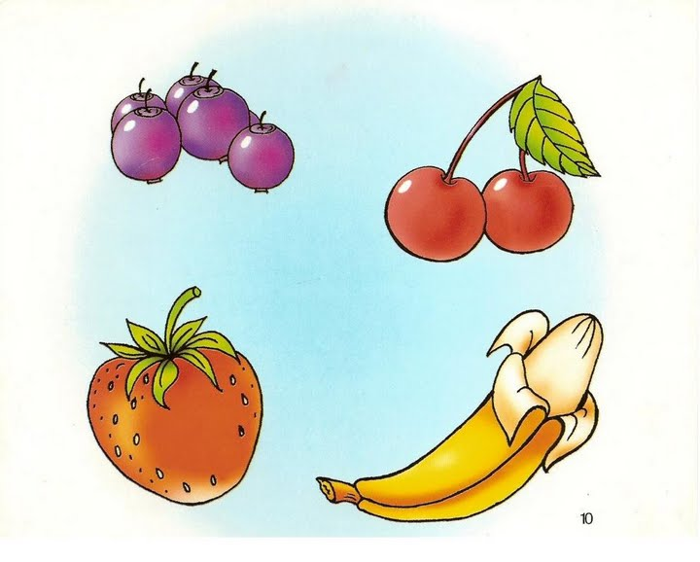
Образовательные области «Здоровье» «Коммуникация»
Тема «Фрукты»
Цели:
Расширить и уточнить знания детей о фруктах.
Совершенствование умений согласования прилагательных с существительными.
Сформировать у детей представление о том, что витамины, содержащиеся в фруктах, полезны для здоровья человека.
Воспитывать любознательность

Slide 13
Образовательная область «Художественное творчество»
Аппликация «Фрукты»
Цель:
Расширять и уточнять представление детей о многообразии фруктов.
Учить различать овощи и фрукты.
Закреплять приёмы аккуратного наклеивания.
Развивать внимательность.

Slide 14
Образовательная область «Познание»
«Во саду ли , в огороде»
Цель:
Познакомить с понятиями плоды, семена.
Закрепить умение выделять характерные признаки овощей, фруктов: цвет, форма, вкус, поверхность.
Устанавливать простые причинно - следственные связи, делать обобщение.

Slide 15
Образовательная область «Художественное творчество»
Рисование «Гриб»
Цель:
Учить детей рисовать с натуры предметы; состоящие из овала и полуовала.
Закреплять умение убирать излишки воды на кисточке тряпочкой.
Продолжать учить имитировать движения в соответствии с текстом стихотворения.

Slide 16
Образовательная область «Художественное творчество»
Лепка «Грибы»
Цель:
Закреплять умения лепить знакомые предметы используя усвоенные ранее приёмы лепки (раскатывание пластилина прямыми и кругообразными движениями, сплющивание ладонями)
Подводить к образной оценке работ.

Slide 17
Образовательная область «Художественное творчество»
Рисование «Золотая осень»
Цель:
Учить детей изображать осень.
Упражнять в умении рисовать дерево: ствол и осеннюю листву.
Закреплять технические умения в рисовании красками.
Воспитывать самостоятельность, вызвать чувство радости от ярких, красивых рисунков.

Slide 18
Дидактические игры
«Назови ласково»
«Один- много»
«Мы считаем»
«Деревья, плоды, листья»
«Во саду ли, во огороде»
«Четвертый лишний»

Slide 19
Сюжетно – ролевая игра «Магазин»
Цель:
Помочь создать игровую обстановку, наладить взаимодействие между теми, кто выбрал определённые роли.
Формировать у детей умение играть по собственному замыслу, стимулировать творческую активность детей в игре.
Формировать дружеские взаимоотношения в игре, чувство гуманизма, активности, ответственности, дружелюбия.
Закрепить ранее полученные знания о труде продавца, овощах и фруктах.

Slide 20
Образовательная область «Коммуникация»
«Составление рассказов об осени»
Цель:
Учить детей составлять связные рассказы на осеннюю тематику с использованием наглядных пособий.
Уточнять и расширять активный словарь детей по теме « Осень»
Упражнять в образовании существительных с уменьшительно – ласкательным значением.
Продолжать развивать у детей память, внимание, наглядно – образное мышление.
Воспитывать у детей бережное отношение к природе.

Slide 21

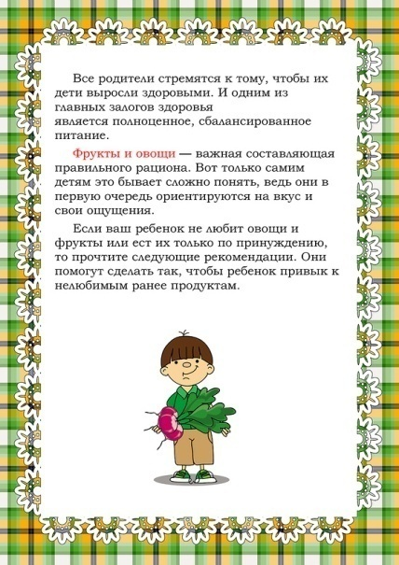
Мероприятия по работе с родителями:
- изготовление печатных консультаций по темам: «Осень», «Фрукты», «Овощи»;

Slide 22
Консультации для родителей

Slide 23
Выставка детских работ
«ДАРЫ ОСЕНИ»

Slide 27
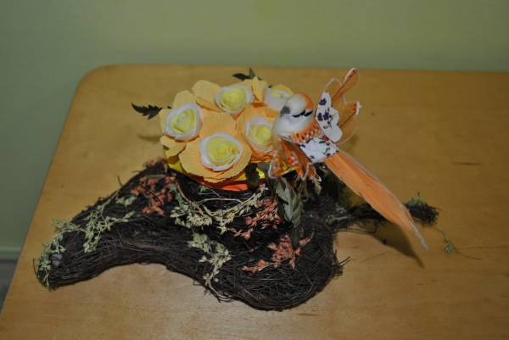
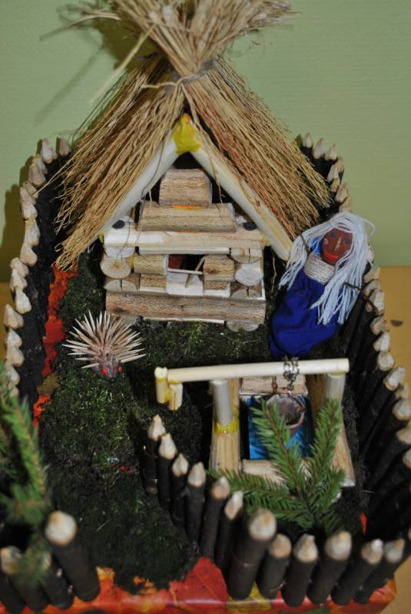

Slide 28
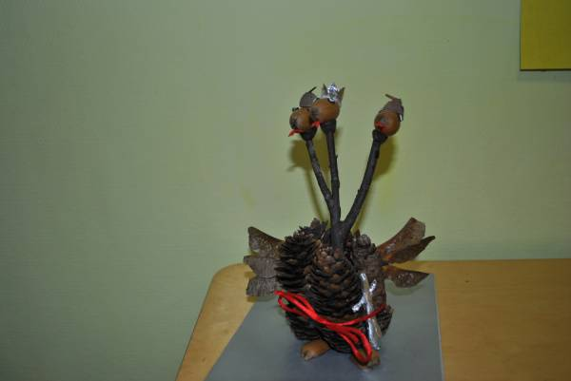

Slide 29
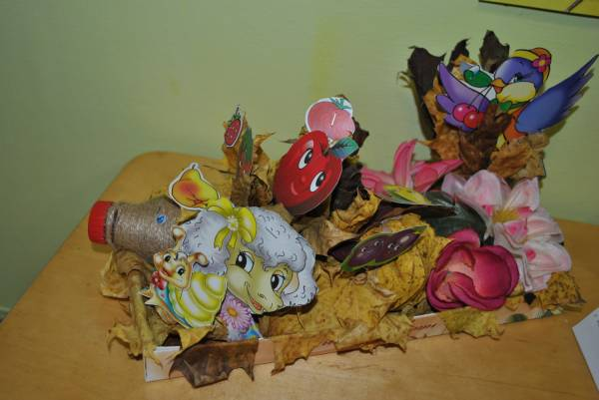

Slide 30
Заключительный этап:
- подведение итога конкурса среди семей;
- вручение памятных дипломов;
- оформление фотовыставки;
- утренник «Колобок в осеннем лесу».
- презентация проекта.

Slide 31
Литература
Гербова В.В. Книга для чтения детском саду и дома: 4-5лет. – Оникс, 2011.
Казакова Р.Т. Занятия по рисованию с дошкольниками: Метод.пособие. М.: Сфера, 2008.
Карпухина Н.А. Конспекты занятий в средней группе детского сада. – Воронеж, 2009.
Колдина Д.Н. Рисование с детьми 4-5лет, - М.: Мозаика-синтез, 2010.
Колдина Д.Н. Аппликация с детьми 4-5лет, - М.: Мозаика-синтез, 2010.
Комарова Т.С. Занятие по изобразительной деятельности. М.: мозаика-синтез, 2010.
Кравченко И.В. Прогулки в детском саду младшая и средняя группа. – М.: Творческий центр, 2011.
Ушакова О.С. Занятия по развитию речи в средней группе детского сада. - М.: Творческий центр, 2010.
Ушакова О.С. Ознакомление дошкольников с литературой и развитие речи. – М.: Творческий центр, 2011.

